Slide 1
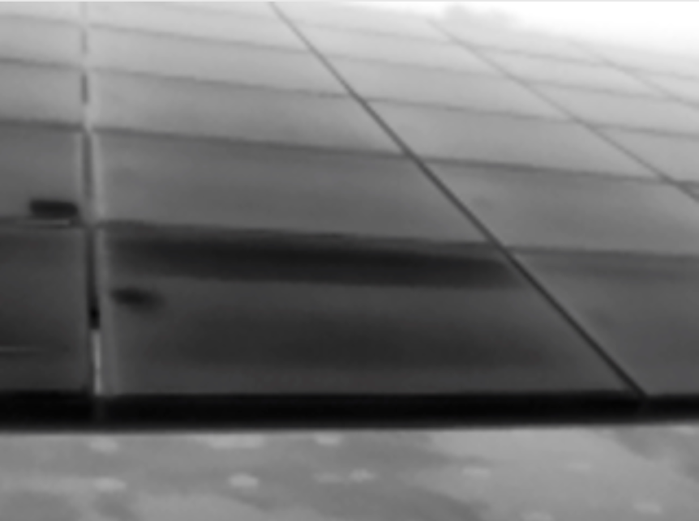
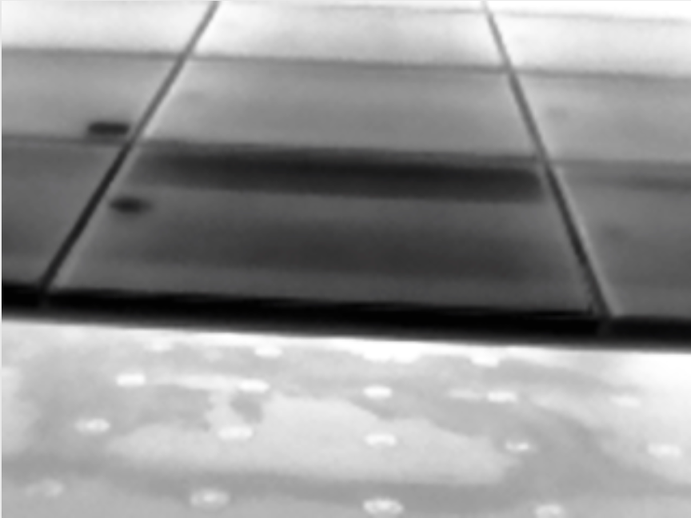
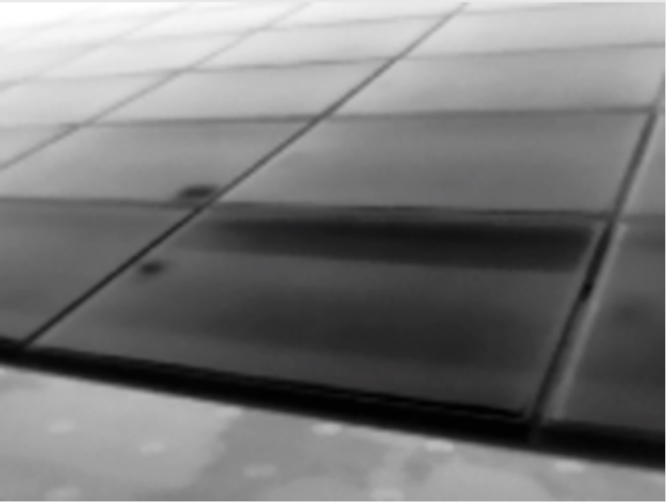
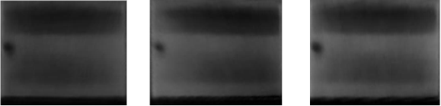


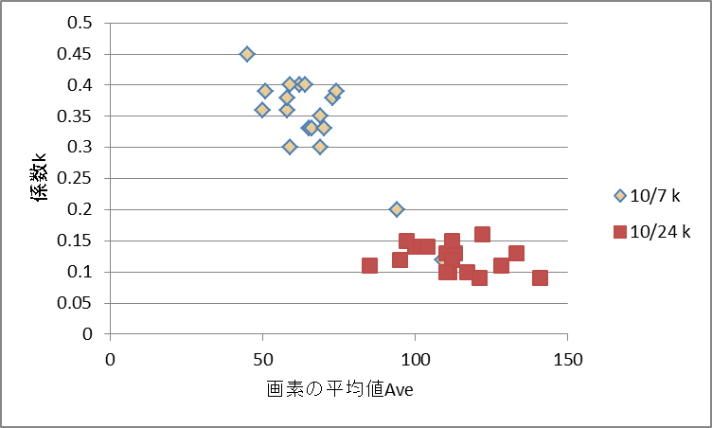

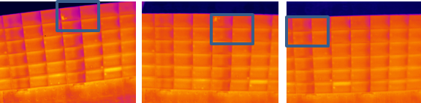
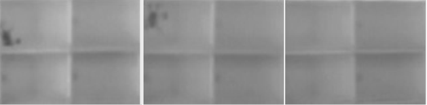

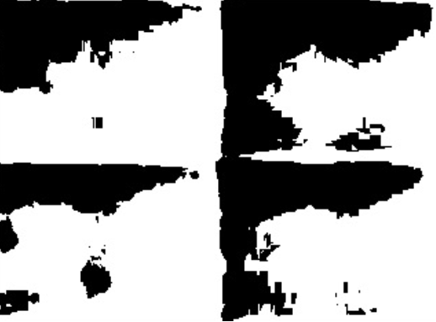
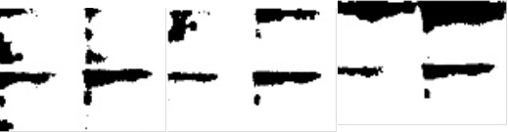
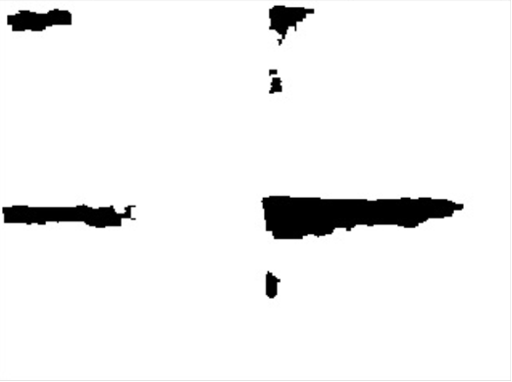
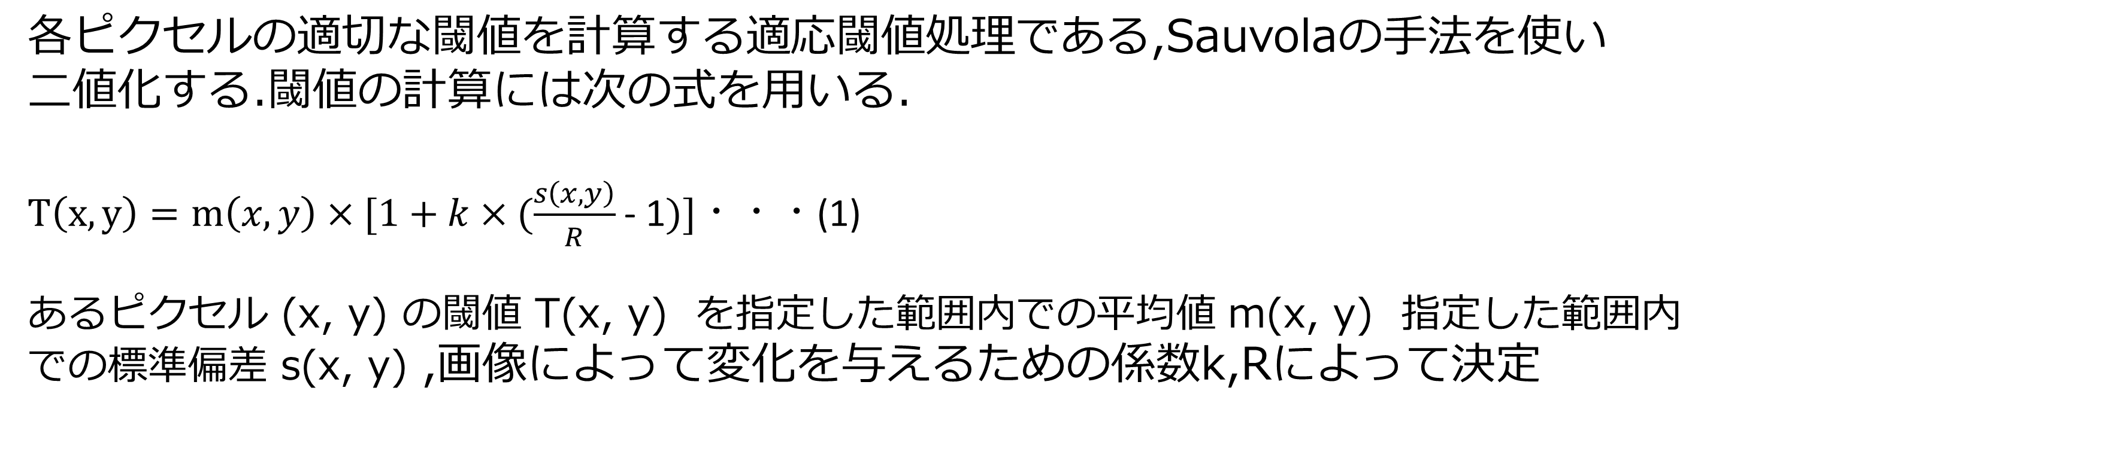
サーモカメラシステムによる太陽電池のヒートスポット自動検出方法の検討
阿南工業高等専門学校 制御情報工学科 利穂 虹希 吉田 晋 田中 達治 松浦 史法
■目的
太陽光パネルにおいて部分的に故障すると，故障部分が抵抗となり発熱してしまうヒートスポットが発生する．一般的な点検システムでは，ヒートスポットのあるパネルの特定は難しい．ヒートスポットにより発電量が低下してしまった状態では，長期的に見ると多くの電力を無駄にしてしまう．ヒートスポットの検出には，サーモカメラが有効だが，赤外線画像からヒートスポットを特定するには，専門家の判断が必要となる．メガソーラー向けにドローンを用いたサーモカメラ点検方法は既に提案されているが，撮影した赤外線画像を専門家が見て故障を判断しているのが現状である．画像処理によってヒートスポットの自動判定を実現することを目的としている．
一枚の画像に対し違う方向から3枚撮影した赤外線画像を用意する(0~255の範囲でオートスケールで撮影された熱画像データ).ホットスポットを黒として抽出するために白黒を反転させる.
■画像処理
画像の用意
射影変換
図1 入力画像
3枚の画像を合成するために,正面方向にそれぞれ射影変換する.
二値化処理
各ピクセルの適切な閾値を計算する適応閾値処理である,Sauvolaの手法を使い
二値化する.閾値の計算には次の式を用いる.
$T\left(x,y\right)=m\left(x,y\right)×[1+k×(\frac{s\left(x,y\right)}{R}$ - 1$)]$・・・(1)
あるピクセル (x, y) の閾値 T(x, y) を指定した範囲内での平均値 m(x, y) 指定した範囲内
での標準偏差 s(x, y) ,画像によって変化を与えるための係数k,Rによって決定
図2 射影変換した画像
画像の合成
図3 合成した画像
三枚の画像の&を取り共通部分を残す．黒く出力されている箇所がホットスポットである．
二値化に用いる係数の自動決定
係数k…画像によって変化させる必要があった．
係数R…40に固定
2016年10月7日と10月24日に同じ6枚のパネルを撮影した赤外線画像の輝度と係数の関係を求め，最小二乗法で近似．Aveは射影変換後の輝度．
k= -0.0042Ave + 0.6089…(2)
同じ撮影日に撮影した赤外線画像は近い閾値で二値化できていることから，ある日に撮影した画像内のパネルの輝度の平均値を求め，(2)式に代入して係数kを求める．
画像によって輝度が異なる．
図4 二値化した画像
図5 輝度と係数の関係
●ドローンを用い空中から撮影した赤外線画像
▲写りこむドローンの除去
●阿南高専屋上から撮影した赤外線画像
2016年9月1日,10月7日,10月24日と日付を変えて撮影した故障パネル4枚，正常パネル2枚の6枚のパネル
検出に成功
▲これまでの処理で
2015年10月24日に撮影したパネルに対して処理
(2)式を用いた係数の
自動調整では失敗
図10 写りこむドローンの例
図9 (2)式を用いて検出
図12 処理過程
図6 9/1に撮影 図7 10/21に撮影 図8 10/24に撮影
図11 処理結果
係数を固定して処理することでドローンの除去に成功
■まとめ
■今後の課題
・提案する手法で太陽光パネルに写る雲を消すことが
できる
・屋上から撮影した赤外線画像と空中から撮影した赤
外線画像では係数を決めるための条件が異なる
・射影変換を自動で行う必要がある
・実際にドローンから撮った写真で係数を決定するための式を得る必要がある．そのために何度もドローンを飛ばさなければいけない．

Slide 2
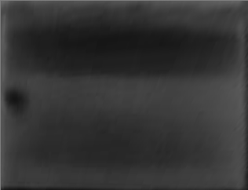
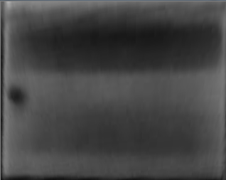
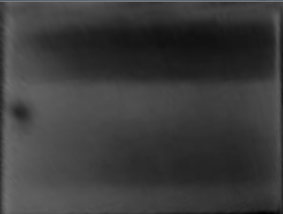
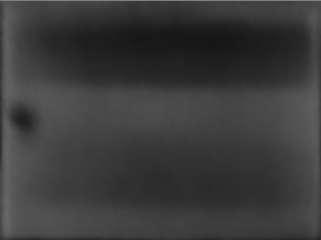

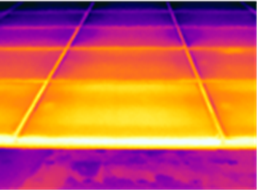
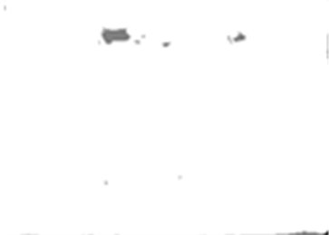
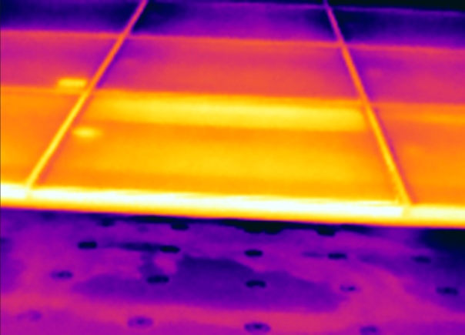
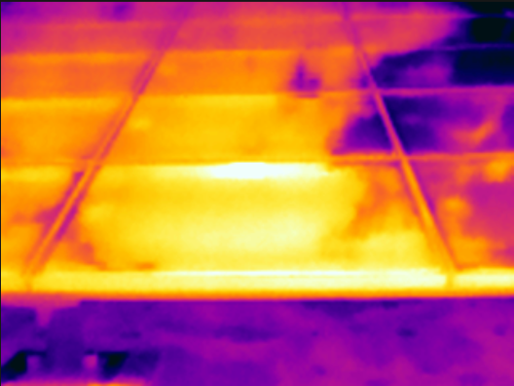
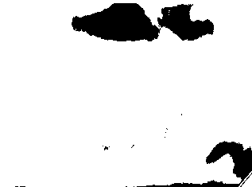
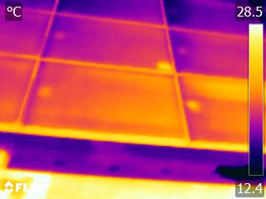

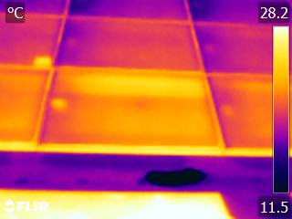



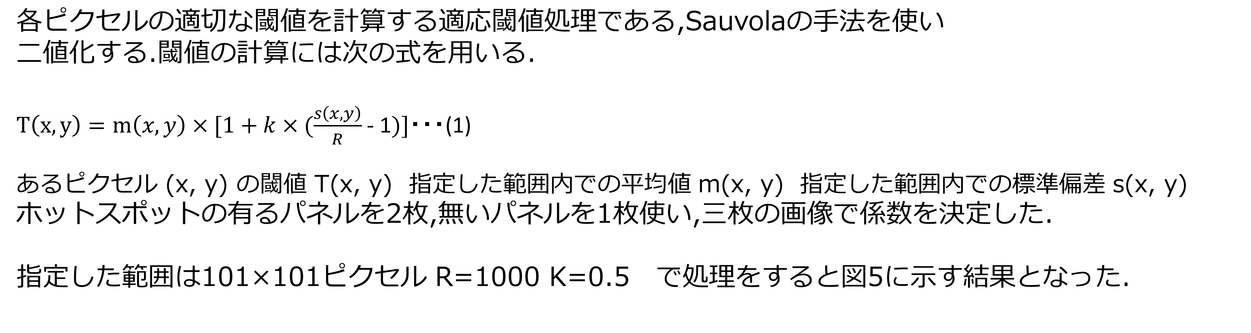
サーモカメラシステムによる太陽電池のヒートスポット自動検出方法の検討
阿南工業高等専門学校 制御情報工学科 利穂 虹希 吉田 晋 田中 達治 松浦 史法
■目的
太陽光パネルにおいて部分的に故障すると，故障部分が抵抗となり発熱してしまうヒートスポットが発生する．一般的な点検システムでは，ヒートスポットのあるパネルの特定は難しい．ヒートスポットにより発電量が低下してしまった状態では，長期的に見ると多くの電力を無駄にしてしまう．ヒートスポットの検出には，サーモカメラが有効だが，赤外線画像からヒートスポットを特定するには，専門家の判断が必要となる．メガソーラー向けにドローンを用いたサーモカメラ点検方法は既に提案されているが，撮影した赤外線画像を専門家が見て故障を判断しているのが現状である．画像処理によってヒートスポットの自動判定を実現することを目的としている．
一枚の画像に対し違う方向から3枚撮影した赤外線画像を用意する(0~255の範囲でオートスケールで撮影された熱画像データ).ホットスポットを黒として抽出するために白黒を反転させる.
■画像処理
画像の用意
射影変換
図1 入力画像
3つの画像を合成するために,正面方向にそれぞれ射影変換する.
画像の合成
ヒートスポットを抽出するために,その三枚の画像の各
画素の平均値を求め合成する.
図2 射影変換した画像
二値化処理
各ピクセルの適切な閾値を計算する適応閾値処理である,Sauvolaの手法を使い
二値化する.閾値の計算には次の式を用いる.
$T\left(x,y\right)=m\left(x,y\right)×[1+k×(\frac{s\left(x,y\right)}{R}$ - 1$)]$・・・(1)
あるピクセル (x, y) の閾値 T(x, y) 指定した範囲内での平均値 m(x, y) 指定した範囲内での標準偏差 s(x, y)
ホットスポットの有るパネルを2枚,無いパネルを1枚使い,三枚の画像で係数を決定した.
指定した範囲は101×101ピクセル R=1000 K=0.5 で処理をすると図5に示す結果となった.
図3 合成した画像
雲を消すことに成功
(3枚中3枚)
図4 二値化した画像
■実験
検証1 10月7日午前10時頃
画像処理で雲を消すことができるか
確認することが目的
図5 ヒートスポット無しパネル 図6 ヒートスポット有りパネル
・大きく角度をつけて地面から撮影
係数を決定したパネル以外の三枚でホットスポッ
トの検出ができるか実験した.
画像処理でホットスポットが抽出できる可能性がある
ことがわかった.
指定した画素の範囲は101×101ピクセル
R=1000 K=0.5
図7 ヒートスポット有りパネル
検証2 11月1日午前10時頃
ドローン撮影を想定した検証
・太陽光パネルの上を飛行するドローンのように撮影するために脚立
を用いて太陽光パネルを上から撮影
指定した画素の範囲は101×101ピクセル R=1000 K=0.5で検証して
みたものが図8,図9に示す結果である.図9は検出に失敗している.
図8 ヒートスポット無しパネル 図9 ヒートスポット有りパネル
指定した画素の範囲は101×101ピクセル R=10000 K=0.3と係数を
調整し直さなければ図10,図11に示すような結果にはならなかった.
図10 ヒートスポット無しパネル 図11 ヒートスポット有りパネル
■まとめ
■今後の課題
・提案する手法で太陽光パネルに写る雲を消すことが
できることが分かった.
・撮影条件によって二値化の係数を調整し直す必要が
あることがわかった.
・天候や撮影方法,太陽の角度により二値化の係数の調整を自動化する方法を検討する
必要がある.
・実際にドローンから撮った写真で係数の調整をしていく必要がある.
・ドローンを用いたヒートスポットの検出を最終目的としているため,パネルを画像処理により自動的に読み込めるように改良する.

